Slide 1
ZÜBEYDE HANIM VE TEKNİK ANADOLU LİSESİ REHBERLİK SERVİSİ
ÖĞRENCİLERİN UYMASI GEREKEN KURALLAR VE DİSİPLİN

Slide 2
ÖĞRENCİLERİN UYACAKLARI KURALLAR VE BEKLENEN DAVRANIŞLAR

Slide 3
Atatürk inkılâp ve ilkelerine bağlı kalmaları ve bunları korumaları,

Slide 4
Hukuka, toplum değerlerine ve okul kurallarına uymaları

Slide 5
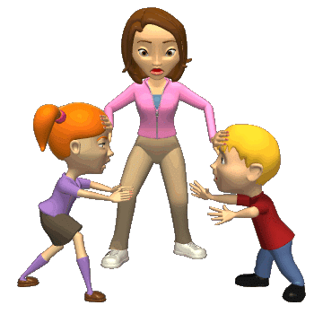
Doğru sözlü, dürüst, erdemli ve çalışkan olmaları; güzel ve nazik tavır sergilemeleri; kaba söz ve davranışlarda bulunmamaları; barış, değerbilirlik, hoşgörü, sabır, özgürlük, eşitlik ve dayanışmadan yana davranış göstermeleri

Slide 6
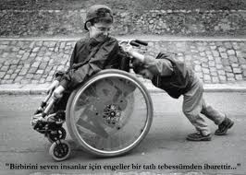
Yöneticilere, öğretmenlere, diğer görevlilere, arkadaşlarına ve çevresindeki kişilere karşı saygılı, hoşgörülü davranmaları; küçükleri ve yaşlıları korumaları, engelliler ile yardıma muhtaç durumda olanların yardımına koşmaları,

Slide 7
Başkalarının da kendisi gibi insanlık ailesinin onurlu ve saygın bir üyesi olduğunu unutmamaları; ırk, renk, cinsiyet, dil, din, milliyet ayrımı yapmaksızın herkese karşı iyi davranmaları; insan hak ve özgürlüğü ile onurunun korunması için gerekli duyarlılığı göstermeleri

Slide 8
Tutumlu olmaları; millet malını, okulunu ve okul eşyasını kendi öz malı gibi korumaları, zarar vermemeleri ve zarar verdiklerinde ödemeleri

Slide 9
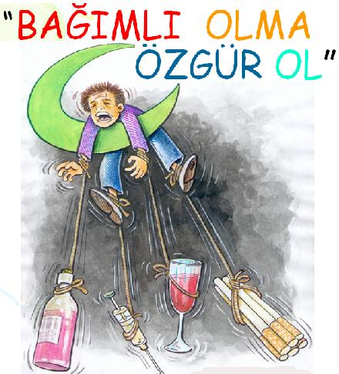
Sağlığa zararlı ve bağımlılık yapan maddeleri kullanmamaları, bu tür maddelerin kullanıldığı yerlerde bulunmamaları,

Slide 11
Her çeşit kumar ve benzeri oyunlardan, bu tür oyunların oynandığı ortamlardan uzak kalmaları

Slide 12
Okula ve derslere düzenli olarak devam etmeleri

Slide 14
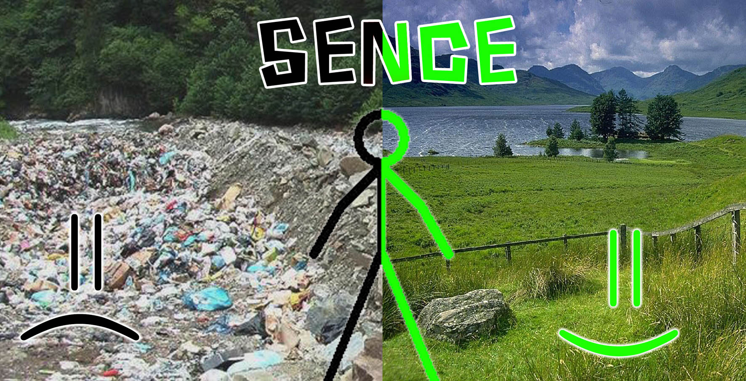
Çevrenin doğal ve tarihi yapısını korumaları, çevreyi kirletmemeleri ve güzelleştirmek, geliştirmek için katkıda bulunmaları

Slide 15
Kitapları sevmeleri ve korumaları; kitap sevgisi ve okuma alışkanlığı kazanmaları; boş zamanlarını faydalı işler yaparak geçirmeleri

Slide 17
Sorumluluk bilinciyle trafik kurallarına uymaları ve davranışlarıyla örnek olmaları,

Slide 18
Fiziksel, zihinsel ve duygusal güçlerini uyumlu olarak yönetmeleri; beden, zekâ ve duyguları ile bunları verimli kılacak irade ve yeteneklerini geliştirmeleri; kendilerine saygı duymayı öğrenmeleri, böylece dengeli bir biçimde geliştirdikleri varlıklarını aile, toplum, vatan, millet ve insanlığın yararına sunmaları,

Slide 19
İnsan hakları ve demokrasi bilincini özümsemiş ve davranışa dönüştürmüş olmaları, kötü muamele ve her türlü istismara karşı duyarlı olmaları

Slide 20
Toplam kalite yönetimi anlayışı ile ekip çalışmalarında rol almaları

Slide 22
İnsana ve insan sağlığına gereken önemi vermeleri

Slide 23
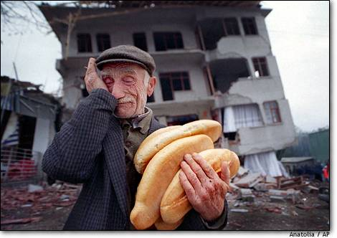
Savaş, yangın, deprem ve benzeri olağanüstü durumlarda topluma hizmet etkinliklerine gönüllü katkı sağlamaları ve verilen görevleri tamamlamaları

Slide 24
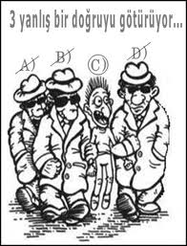
Zararlı, bölücü, yıkıcı, siyasi ve ideolojik amaçlı faaliyetlere katılmamaları, bunlarla ilgili amblem, afiş, rozet, yayın ve benzerlerini taşımamaları ve bulundurmamaları

Slide 25
Bilişim araçlarını kişisel, toplumsal ve eğitsel yararlar doğrultusunda kullanmaları

Slide 26
Bilişim araçlarını; zararlı, bölücü, yıkıcı ve toplumun etik kuralları ile bağdaşmayan ve şiddet içerikli amaçlar için kullanmamaları; bunların üretilmesine, bulundurulmasına, taşınmasına yardımcı olmamaları ve sanal ortamlarda da bu doğrultuda davranmaları beklenir.

Slide 27
Örnek davranışların ve başarıların niteliklerine göre ödüllendirilmesinde öğrencilere;
Teşekkür belgesi,
Takdir belgesi,
Onur belgesi

Slide 28
Teşekkür ve takdir belgesi ile ödüllendirme
07.09.2007/26636 RG) 0kul öğrenci ödül ve disiplin kurulu, derslerdeki gayret ve başarılarıyla üstünlük gösteren, tüm derslerden başarılı olan, dönem puanlarının ağırlıklı ortalaması 70.00 den aşağı olmayan ve davranış puanı yüz olan öğrencilerden;
a) 70. 00-84 .99 arasındakileri Teşekkür belgesi,
b) 85.00 ve daha yukarı olanları Takdir belgesi
ile ödüllendirir.

Slide 30
Bir ders yılının her iki döneminde de Takdir belgesi alan öğrencilere, okulun yıllık iftihar listesinde yer verilir.

Slide 31
Onur belgesi ile ödüllendirme
Okul öğrenci ödül ve disiplin kurulu puan şartına bağlı kalmadan;
a) Türkçe'yi doğru, güzel ve etkili kullanarak örnek olmak,
b) Bilimsel projeler ile sosyal etkinliklere katılmak, bu çalışmalarda liderlik yapmak, yapılan etkinliklerde eğitime katkıda bulunmak ve üstün başarı göstermek,
c) Okul araç-gereç ve donanımları ile çevreyi koruma ve gözetmede davranışlarıyla örnek olmak,
ç) Görgü kurallarına uymada ve insan ilişkilerinde örnek olmak,
d) Trafik kurallarına uymada örnek davranışlar sergilemek,
e) Bilişim araçlarını kullanmada iyi örnek olacak davranışlar sergilemek,
f) Okula ve derslere düzenli olarak gelmek, bu yönde arkadaşlarına iyi örnek olmak,
g) Yaşlı, yetim, öksüz, güçsüz, engelli ve benzeri durumda olanlara yardım amacıyla yürütülen toplum hizmetlerinde görev almak

Slide 32
gibi davranışlarından örnek oluşturacak bir ya da birkaçını gösteren davranış puanı indirilmemiş öğrencileri; öğretim yılı içinde herhangi bir ödül alıp almadığına bakılmaksızın öğrenci, öğretmen veya okul yönetiminin teklifi, onur kurulunun uygun görüşü doğrultusunda onur belgesi ile ödüllendirir. Bir öğretim yılı içinde iki ve daha fazla onur belgesi alan öğrencilere okulun onur listesinde yer verilir

Slide 34
Ayrıca öğretmenler kurulu, ders yılı başında yukarıda belirtilen davranışların dışında da onur belgesiyle ödüllendirilebilecek davranışları belirler. Belirlenen davranışlar okul yönetimince onur kurulu ile okul öğrenci ödül ve disiplin kuruluna bildirilir.

Slide 35
Disiplin cezaları
Öğrencilere davranışlarının niteliklerine göre;
a) Kınama,
b) Okuldan kısa süreli uzaklaştırma,
c) Okuldan tasdikname ile uzaklaştırma,
ç) Örgün eğitim dışına çıkarma
cezalarından biri verilir.

Slide 36
Disiplin cezasını gerektiren davranışlar
Kınama cezasını gerektiren davranışlar;
1) Okulu, okulun eşyasını ve çevresini kirletmek,
2) Yönetici, öğretmen veya eğitici personel tarafından verilen görevleri yapmamak,
3) Kılık-kıyafete ilişkin mevzuat hükümlerine uymamak,
4) Tütün ve tütün mamullerini bulundurmak veya içmek,
5) Başkasına ait eşyayı izinsiz almak veya kullanmak,
6) Dersle ilgili araç-gereci yanında bulundurmamak, bulundurulması yönündeki uyarılara aldırmamak, sahip olmasına rağmen ders araç-gerecini kullanmamayı alışkanlık hâline getirmek,
7) Yalan söylemek,
8) Okula geldiği hâlde özürsüz olarak derslere, uygulamalara, etütlere, törenlere ve diğer sosyal etkinliklere geç katılmak veya erken ayrılmak,
9) Okul kütüphanesi, laboratuvar , atölye, pansiyon, spor yurdu veya diğer bölümlerden aldığı kitap, araç-gereç ve malzemeyi zamanında vermemek, eksik vermek veya kötü kullanmak,
10) Okul içinde veya dışında okulun personeli ile diğer kişilere karşı kaba ve saygısız davranmak,

Slide 37
Kınama cezasını gerektiren davranışlar;
11) Dersin ve ders dışı faaliyetlerin akışını ve düzenini bozacak davranışlarda bulunmak,
12) Kopya çekmek veya çekilmesine yardımcı olmak,
13) Yatılı okullarda gece izinsiz ve özürsüz pansiyon dışına çıkmak veya dışarıda kalmak, izin süresini özürsüz olarak uzatmak,
14) Yasaklanmış, müstehcen yayınları okula ve okula bağlı yerlere sokmak veya yanında bulundurmak,
15) Okul yetkililerinin ve disiplin kurulunun çağrılarına uymamak ve çağrı yazılarını almaktan kaçınmak,
16) Üzerinde kumar oynamaya yarayan araç-gereç bulundurmak,
17) Okulca istenen kişisel veya ailesi ile ilgili bilgileri okula geç bildirmek, yanlış bildirmek veya bildirmemek,
18) Bilişim araçlarını, okul yönetimi ile öğretmenin bilgisi ve izni dışında konuşma yaparak, ses ve görüntü alarak, mesaj ve e-mail göndererek, bunları arkadaşlarıyla paylaşarak eğitim-öğretimi olumsuz yönde etkileyecek şekilde kullanmak,

Slide 38
Okuldan kısa süreli uzaklaştırma cezasını gerektiren davranışlar;
1) Kişilere, arkadaşlarına söz ve davranışlarla sarkıntılık, hakaret ve iftira etmek veya ahlak kuralları ile bağdaşmayan davranışlarda bulunmak ya da başkalarını bu gibi davranışlara kışkırtmak,
2) Kişileri veya grupları dil, ırk, cinsiyet, siyasi düşünce, felsefi ve dini inançlarına göre ayırmayı , kınamayı, kötülemeyi amaçlayan davranışlarda bulunmak veya ayrımcılığı körükleyici semboller taşımak,
3) İzinsiz gösteri veya toplantı düzenlemek, bu tür gösteri veya toplantılara katılmak ve bu amaçla yapılan etkinliklerde bulunmak,
4) Her türlü ortamda kumar oynamak veya oynatmak,
5) Öğretmen, eğitici personel veya okul yönetimince verilen görevlerin yapılmasına engel olmak,
6) Öğretmenlere, eğitici personele, yöneticilere, memurlara, diğer görevliler ile ziyaretçilere hakaret etmek, karşı gelmek ve görevlerini yapmalarına engel olmak,
7) Yasaklanmış veya müstehcen yayın, kitap, dergi, broşür, gazete, bildiri, beyanname, ilan ve benzerlerini dağıtmak, duvarlara ve diğer yerlere asmak, yapıştırmak, yazmak, okul araç-gerecini ve eklentilerini bu amaçlar için kullanmak,

Slide 39
Okuldan kısa süreli uzaklaştırma cezasını gerektiren davranışlar;
8) Bilişim araçları ile yönetici, öğretmen, eğitici personel, memur, diğer görevliler ve ziyaretçiler ile öğrencileri rahatsız edici davranışlarda bulunmak,
9) Derslere, etütlere, atölye, laboratuvar ve mesleki eğitim alanları ile okulun faaliyetlerine geç gelmeyi veya erken ayrılmayı alışkanlık hâline getirmek,
10) Kavga, darp etmek ve yaralama olaylarına karışmak,
11) Öğrencilerin bulunmaması gereken yerlere gitmeyi alışkanlık hâline getirmek ve arkadaşlarını böyle yerlere gitmeye zorlamak,
12) Okul binası, eklenti ve donanımlarına, kendisinin veya arkadaşlarının araç-gerecine ahlak dışı ya da siyasi ve ideolojik amaçlı resim, şekil, amblem ve benzeri şeyler yapmak ve yazılar yazmak,
13) Organizeli kopya çekmek veya çekilmesine yardımcı olmak,
14) (Ek alt bent: 07.09.2007/26636 RG) Sarhoşluk veren zararlı maddeleri bulundurmak veya kullanmak,

Slide 40
Okuldan tasdikname ile uzaklaştırma cezasını gerektiren davranışlar;
1) Türk Bayrağı'na, sancağına, ülkeyi, milleti ve devleti temsil eden sembollere saygısızlık etmek,
2) Millî ve manevi değerleri söz, yazı, resim veya başka bir şekilde aşağılamak; bu değerlere küfür ve hakaret etmek,
3) Hırsızlık yapmak, yaptırmak ve yapılmasına yardımcı olmak,
4) Okulla ilişkisi olmayan kişileri, okulda veya okula ait yerlerde barındırmak,
5) Okul/kurum tarafından verilen kimlik kartı, karne, öğrenci belgesi veya diğer belgelerde değişiklik yapmak; sahte belge düzenlemek; üzerinde değişiklik yapılmış belgeleri kullanmak veya bu belgelerin sağladığı haklardan yararlanmak ve başkalarını yararlandırmak,
6) Okul sınırları içinde herhangi bir yeri, okul yönetiminden izinsiz olarak eğitim-öğretim amaçları dışında kullanmak veya kullanılmasına yardımcı olmak,
7) Okulun bina, eklenti ve donanımları ile okula ait taşınır veya taşınmaz mallarına zarar vermek,
8) Ders, sınav, uygulama ve diğer faaliyetlerin yapılmasını engellemek veya arkadaşlarını bu eylemlere katılmaya kışkırtmak,
9) Eğitim-öğretim ortamına yaralayıcı, öldürücü silah ve patlayıcı madde ile her türlü aletleri getirmek veya bunları bulundurmak,
10) Zor kullanarak veya tehditle kopya çekmek veya çekilmesini sağlamak,

Slide 41
Okuldan tasdikname ile uzaklaştırma cezasını gerektiren davranışlar;
11) Bağımlılık yapan zararlı maddeleri bulundurmak veya kullanmak,
12) Yerine başkasını sınava sokmak, başkasının yerine sınava girmek,
13) Eğitim-öğretim ortamında siyasi partilerin, bu partilere bağlı yan kuruluşların, derneklerin, sendikaların ve benzeri kuruluşların siyasi ve ideolojik görüşleri doğrultusunda eylem düzenlemek, başkalarını bu gibi eylemleri düzenlemeye kışkırtmak, düzenlenmiş eylemlere etkin biçimde katılmak, bu kuruluşlara üye olmak, üye kaydetmek; para toplamak ve bağışta bulunmaya zorlamak,
14) Bilişim araçları ile yönetici, öğretmen, eğitici personel, öğrenci, memur, diğer görevliler ve ziyaretçilere etik olmayan ses, söz ve görüntülerle zarar verici davranışlarda bulunmak,
15) Okul müdürlüğünden izin almadan okul hakkında bilgi vermek amacıyla basın toplantısı yapmak, bildiri yayınlamak, dağıtmak; konferans, temsil, tören, açık oturum, forum ve benzeri etkinlikler düzenlemek ve bu tür faaliyetlerde etkin rol almak,
16) Bir kimseyi ya da grubu suç sayılan bir eylemi düzenlemeye, böyle eylemlere katılmaya, yalan bildirimde bulunmaya, yalan delil göstermeye ya da suçu yüklenmeye zorlamak,
17) Eğitim-öğretim ortamında, herhangi bir kimsenin mal ve eşyasına el koymak, başkasına ait evrakı izinsiz açmak, tahrip etmek ve başkalarını bu davranışlar için kışkırtmak,
18) Eğitim-öğretim ortamını, amaçları dışında izinsiz olarak kullanmak veya kullanılmasına yardımcı olmak,

Slide 42
Örgün eğitim dışına çıkarma cezasını gerektiren davranışlar;
1) Türk Bayrağı'na, sancağına, ülkeyi, milleti ve devleti temsil eden sembollere hakaret etmek,
2) Türkiye Cumhuriyeti'nin devleti ve milletiyle bölünmez bütünlüğü ilkesine ve Türkiye Cumhuriyetinin insan haklarına ve Anayasanın başlangıcında belirtilen temel ilkelere dayalı millî, demokratik, laik ve sosyal bir hukuk devleti niteliklerine aykırı miting, forum, direniş, yürüyüş, boykot ve işgal gibi ferdi veya toplu eylemler düzenlemek; düzenlenmesini kışkırtmak ve düzenlenmiş bu gibi eylemlere etkin olarak katılmak veya katılmaya zorlamak,
3) Kişileri veya grupları; dil, ırk, cinsiyet, siyasi düşünce, felsefi ve dini inançlarına göre ayırmayı , kınamayı, kötülemeyi amaçlayan bölücü ve yıkıcı toplu eylemler düzenlemek, katılmak, bu eylemlerin organizasyonunda yer almak,
4) Eğitim ortamında kurul ve komisyonların çalışmasını tehdit veya zor kullanarak engellemek,
5) Bağımlılık yapan zararlı maddelerin ticaretini yapmak,
6) Güvenlik güçlerince aranan kişileri, okulda veya okula ait yerlerde saklamak ve barındırmak,

Slide 43
Örgün eğitim dışına çıkarma cezasını gerektiren davranışlar;
7) Okula, derslere, sınavlara girilmesine, ders veya sınavların yapılmasına engel olmak, dersteki öğrencileri dışarı çıkarmak, bunların yapılmasına yönelik zorlayıcı davranışlarda bulunmak,
8) Okul içinde ve dışında tek veya toplu hâlde okulun yönetici, öğretmen, eğitici personel, memur ve diğer personeline karşı saldırıda bulunmak, bu gibi hareketleri düzenlemek veya kışkırtmak,
9) Okulun bina, eklenti ve donanımlarını, okula ait taşınır veya taşınmaz mallarını kasıtlı olarak tahrip etmek,
10) Okul içinde ve dışında yaralayıcı, öldürücü her türlü alet, silah, patlayıcı maddeleri kullanmak suretiyle herhangi bir kimseyi yaralamaya teşebbüs etmek, yaralamak, öldürmek, maddi veya manevi zarara yol açmak,
11) Kişi veya kişilere her ne sebeple olursa olsun eziyet etmek; işkence yapmak veya yaptırmak, cinsel istismar ve bu konuda kanunların suç saydığı fiilleri işlemek,
12) Çete kurmak, çetede yer almak, yol kesmek, adam kaçırmak; kapkaç ve gasp yapmak, fidye ve haraç almak,

Slide 44
Örgün eğitim dışına çıkarma cezasını gerektiren davranışlar;
13) Yasa dışı örgütlerin ve kuruluşların, siyasi ve ideolojik görüşleri doğrultusunda propaganda yapmak, eylem düzenlemek, başkalarını bu gibi eylemleri düzenlemeye kışkırtmak, düzenlenmiş eylemlere etkin biçimde katılmak, bu kuruluşlara üye olmak, üye kaydetmek; para toplamak ve bağışta bulunmaya zorlamak,
14) Bilişim araçları ile toplum değerlerine aykırı zararlı, bölücü, yıkıcı, ahlak dışı ve şiddet içerikli yasak yayınlar bulundurarak kişi ve kurumlarla ilgili ses, söz ve görüntüler alıp bunları çoğaltmak, sanal ortamlarda dinlemek, dinlettirmek, izlemek, izlettirmek, yaymak ve ticaretini yapmak,

Slide 45
Yukarıda belirtilenlerin dışında ve disiplin cezası verilmesini gerektiren fiil ve hâllere nitelik ve ağırlıkları itibarıyla benzer eylemlerde bulunanlara suça uygun cezalar verilir.

